Slide 1

Реализация балансировки нагрузки в SDN-сети
Выполнила: Шаляпина Мария Васильевна, студент группы K34202

Slide 2

Введение
SDN
Software Defined Networks
— подход, при котором управление сетевой инфраструктурой осуществляется с помощью программных решений, отделенных от физического уровня

Slide 3
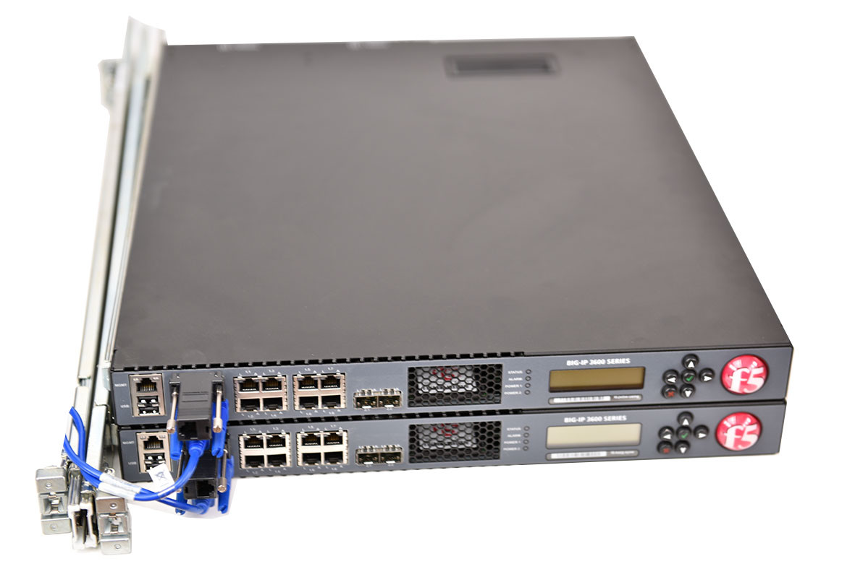
Проблема балансировки нагрузки в традиционных сетях
Традиционные сети используют аппаратные балансировщики нагрузки, с чем связаны:
Ограниченная гибкость и масштабируемость;
Статическая маршрутизация;
Высокая стоимость.

Slide 4

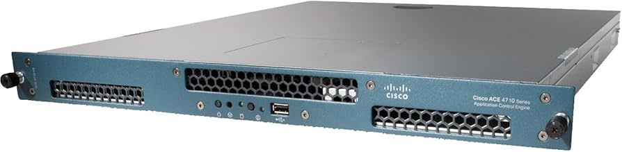

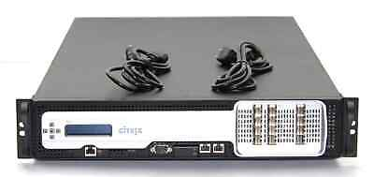

Примеры
Cisco ACE 4710
Citrix NetScaler 11500

Slide 5
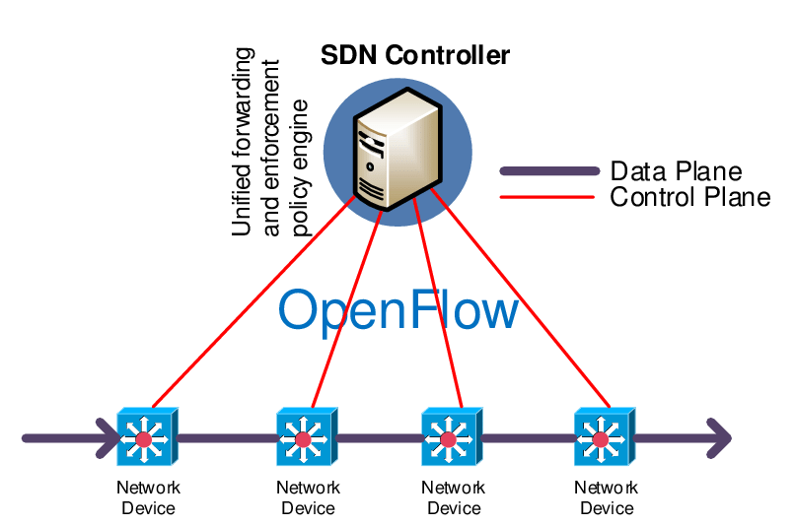
Подход SDN к балансировке
нагрузки
Отделение управляющей
плоскости от плоскости передачи данных делает возможным централизованное принятие решений по управлению трафиком в зависимости от текущей нагрузки на каналы и узлы

Slide 6
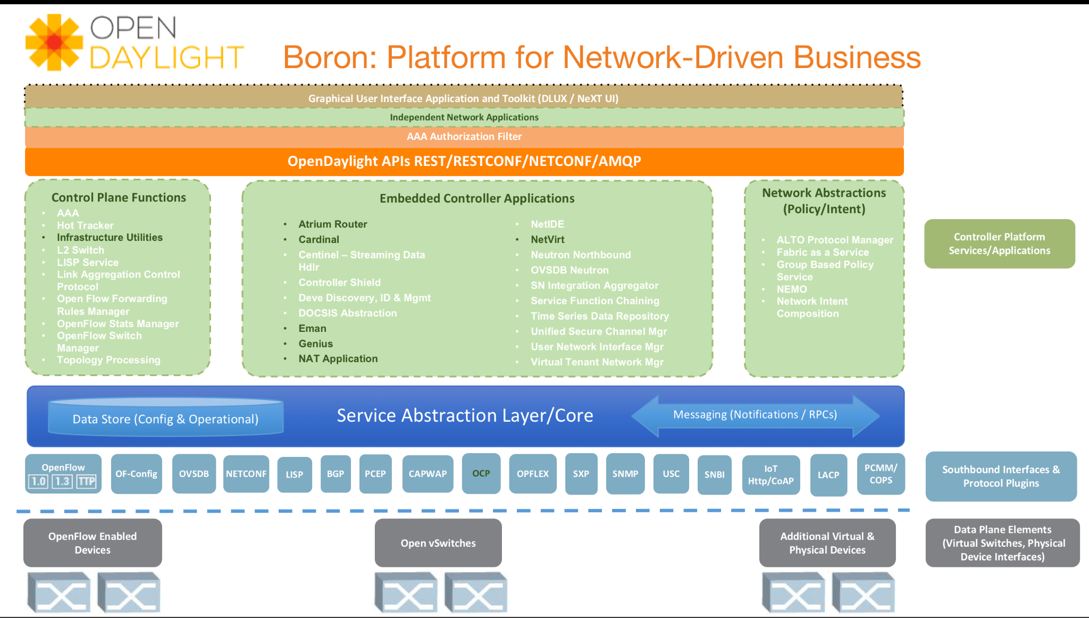
Архитектура решения

Slide 7
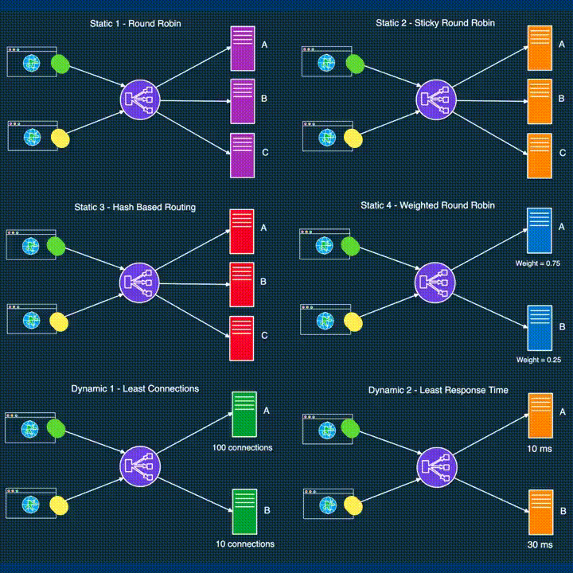
Алгоритмы балансировки
RR
Round Robin
— Последовательная отправка запросов к узлам в соответствии с их очередностью
IP Hash
— Определение на основе хэш-функции, вычисленной из IP-адреса исходного пакета данных
WRR
Weighted Round Robin
— Использует различные веса для узлов, основываясь на их характеристиках
LC
Least Connections
— Направление трафика к узлу с наименьшим количеством активных соединений

Slide 8
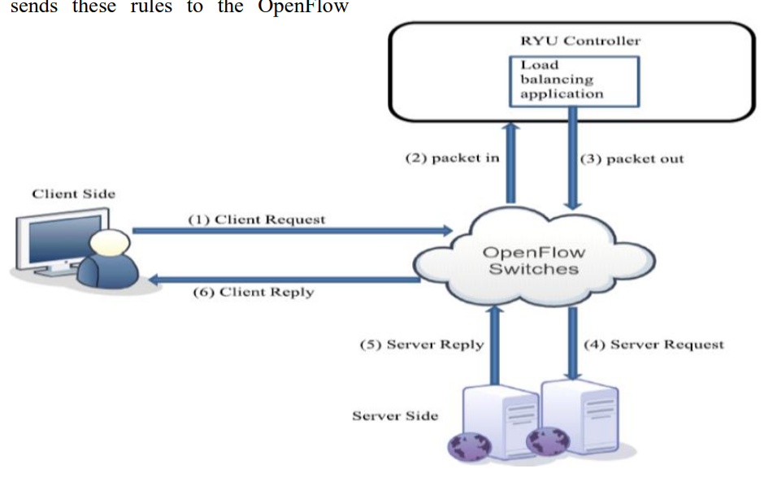
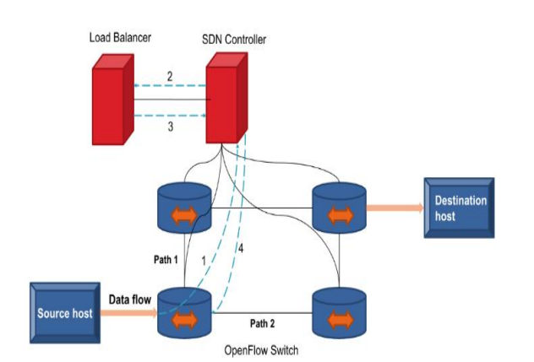
Примеры

Slide 9
Заключение
Реализация балансировки нагрузки в SDN-сетях даёт сетевым администраторам мощный инструмент для создания гибких, адаптивных и эффективных сетевых решений
В будущем интеграция SDN с технологиями искусственного интеллекта и машинного обучения может еще больше повысить эффективность балансировки нагрузки за счет эвристического анализа сетевых данных

Slide 10

Спасибо за внимание!

